Slide 1


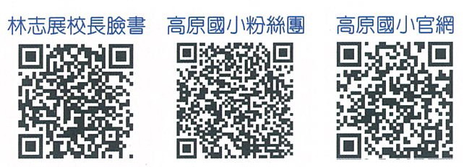
110.8.30
110學年度新生入學家長座談會
歡迎您和您的小寶貝
加入高原大家庭

Slide 2
學校基本資料
本校成立於民國4年（西元1915年），創校迄今已超過100年的歷史。
一至六年級合計16班，幼兒園2班。
教職員工總人數約62人。
學生總人數約407人。

Slide 3

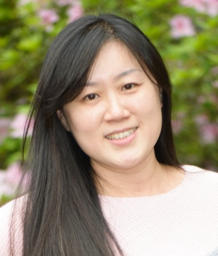
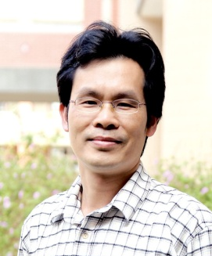
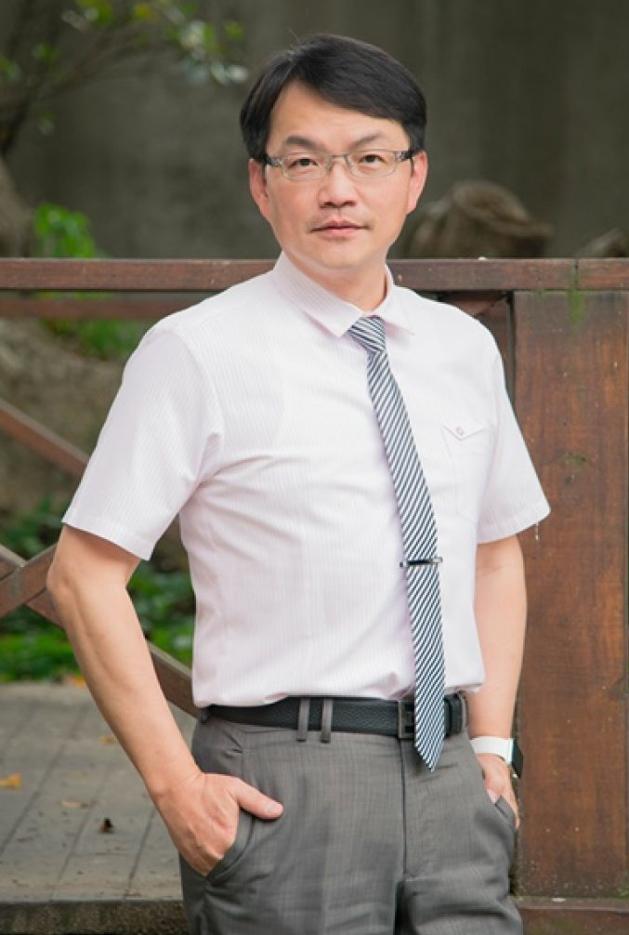
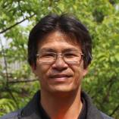
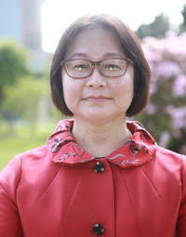

學校行政團隊（國小部）
校長-林志展
教務主任
古志騰
學務主任
吳敏惠
‧教學組長
‧註冊組長
‧資訊組長
‧訓育組長
‧體育組長
‧衛生組長
總務主任
朱金坤
教務主任
古志騰
輔導主任
石彩萍
‧事務組長
‧文書組長
‧出納幹事

Slide 4
高原國小特色
美麗的校園環境
閱讀與品格教育
文化與遊學課程
健康與樂活課程
愛在高原
發展潛能
培養終身學習的能力
英語及
國際教育
Maker創藝課程
資訊及數位學習
多元展能
活動
環保及生態課程
熱情的家長
與社區

Slide 5

學校願景
家長參與
親近高原美麗校園
社區資源
鼓勵
營造
家長會
積極爭取
渴望園區
小人國
志工組織
愛在高原
新桃電廠
六福村
文教基金會
台全電機
客家茶
文化館
愛在高原
發展潛能
培養學生終身學習的能力
高原里
辦公室
高原社區
巡守隊
社區發展
協會
德光牧場
發展潛能
培養學生終身學習的能力
舉辦
透過
學生多元學習活動
教師專業成長
學校本位課程
社團活動
藝文活動
閱讀活動
閱讀教育
環境教育
游泳教學
體育活動
科學活動
語文活動
資訊科技
國際教育
母語教學

Slide 6




教務處主要業務
課程發展
教學正常化
教學設備
學籍管理
生態課程
人文課程創藝課程
樂活課程
教師成長
學生學習
學習評量
科技整合
獎助學金
弱勢補助
學習扶助
課後照顧
落實學生為學習主體
以成就每個孩子

Slide 7
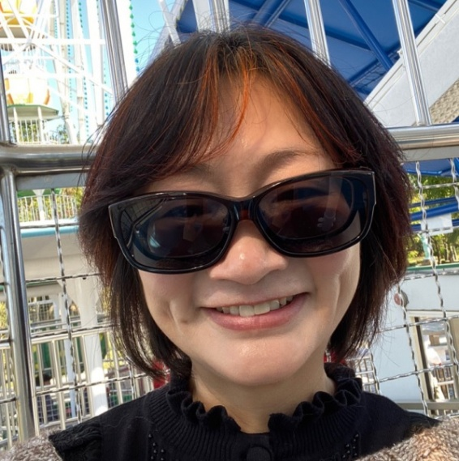
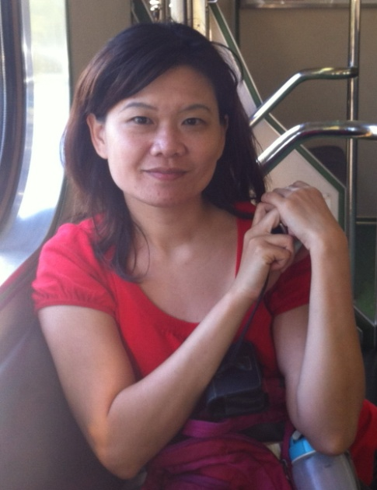
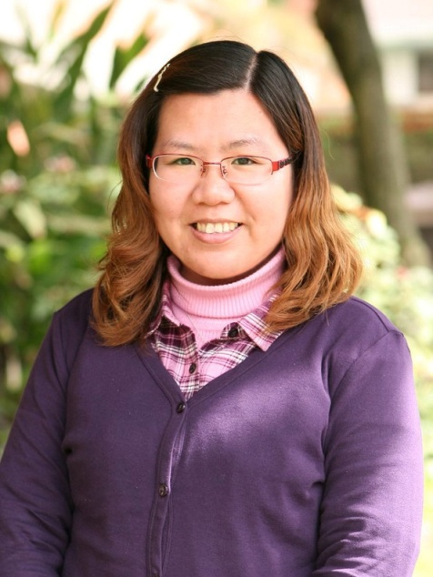
教務處業務承辦
教學組長 陳佩娟
資訊組長 翁茂南
註冊組長 游馥霞
約聘幹事 張郁樺

Slide 8
學習節數規劃
一年級：每週23節
國語文 | 本土語/新住民語 | 數學 | 生活 課程 | 健康 與 體育 | 彈性學習課程
 |  |  |  |  | 生態學校悠遊高原 | 英閱繪 | 愛與關懷閱讀理解
 |  |  | 社會 藝術 自然 綜合
6 | 1 | 4 | 6 | 3 | 1 | 1 | 1

Slide 9

學生作息時間
時間 | 內容
7：20-7：45 | 學生上學
7：45-8：00 | 環境打掃
8：00-8：30 | 導師時間 星期二兒童朝會 星期一、三、五閱讀活動
8：40-9：20 | 第一節課
9：30-10：10 | 第二節課
10：10-10：30 | 課間活動
10：30-11：10 | 第三節課
11：20-12：00 | 第四節課
12：00-13：10 | 午餐、靜息
12:50 | 星期一、三、四、五放學
13：10-13：50 | 第五節課
14：00-14：40 | 第六節課
14：50-15：30 | 第七節課
15:30 | 星期二放學
時間 | 內容
7：10-7：40 | 自主學習時間
7：40-8：00 | 環境打掃
8：00-8：30 | (週一.週四)導師時間 (週二) 升旗 (週三.週五)寧靜閱讀
8：40-9：20 | 第一節課
09：30-10：10 | 第二節課
10：10-10：30 | 課間活動
10：30-11：10 | 第三節課
11：20-12：00 | 第四節課
12：00-13：10 | 午餐、靜息
12:50 | 半天課放學
13：10-13：50 | 第五節課
14：00-14：40 | 第六節課
14：50-15：30 | 第七節課
15:30 | 全天課放學

Slide 10
每日放學時間
星期 年級 | 星期一 | 星期二 | 星期三 | 星期四 | 星期五
一年級 | 12：50 | 15：30 | 12：50 | 12：50 | 12：50
二年級 | 12：50 | 15：30 | 12：50 | 12：50 | 12：50
三年級 | 15：30 | 15：30 | 12：50 | 15：30 | 12：50
四年級 | 15：30 | 15：30 | 12：50 | 15：30 | 12：50
五年級 | 15：30 | 15：30 | 12：50 | 15：30 | 15：30
六年級 | 15：30 | 15：30 | 12：50 | 15：30 | 15：30

Slide 11
重要行事曆
日期 | 星期 | 行事 | 備註
9月1日 | 三 | 開學日，迎新活動
9月11日 | 六 | 補9/20上課 班親會 | 19:00-21:00
9月21日 | 二 | 中秋節 | 9/18-9/21四天連假
10月10日 | 日 | 國慶日 | 10/9-10/11四天連假
10月23日 | 六 | 運動會
10月29日 | 五 | 運動會補假 | 10/29-10/31三天連假
11月4、5日 | 四、五 | 第一次定期評量
11月9日 | 二 | 遠足
1月1日 | 六 | 開國紀念日 | 12/31-1/2三天連假
1月11、12日 | 二、三 | 第二次定期評量
1月20日 | 四 | 休業式 | 寒假及春節1/21~2/10

Slide 12

成績評量準則
依據教育部頒訂「國中小學生成績評量準則」，
國民中小學學生修業期滿，符合下列規定者，為成績及格由學校發給畢業證書；未達畢業標準者，發給修業證明書。
1.學習期間扣除學校核可之公、喪、病假，上課總出席率
至少達三分之二以上 。
2.七大學習領域有四大學習領域以上畢業總平均成績丙等
以上。
◎各學習領域成績計算，分為：
平時評量：如作業、測驗、發表、活動參與等。
定期評量：紙筆測驗（國語、數學）。
◎畢業成績以學生一到六年級，共12學期，依各年級學習節數加權計算之。

Slide 13

線上教學（防疫不停學）
一、線上教學需要的設備：
(一)網路環境：寬頻、wifi
(二)資訊設備：桌上型電腦、筆電、平板
二、線上教學方式：
Google Classroom + Google Meet
三、需借用資訊設備時，請洽教務處。

Slide 14
學生卡（桃園市市民卡）
一、簽署「學生卡個人資料利用同意書」，選擇「悠遊卡」或「一卡通」，以及是否開啟電子票證功能？
二、首次申辦免費，換補卡費用50元（卡片瑕疵或故障除外）。
三、國小學生搭乘市內客運5折、桃捷4折優惠，其餘優惠請詳見本市市民卡網站。
四、預計10月底以前發卡。

Slide 15
課後照顧服務
時間：週一至週五，放學後至下午5時。
內容：作業指導、生活照顧、團體活動。
對象：依家長意願申請參加，每班15-25人為原則（混齡）。
收費方式：每小時25元，每月收費金額依實際日數計算，按月全額收費。
9月1日放學後開始服務。

Slide 16
敬請家長配合事項
一、請為孩子準備上課所需的用品，例如：書包、文具、餐具、水壺，衛生紙、抹布等，並且寫上名字以利保管。
二、請與孩子共享「親子閱讀」時光，打造溫馨的書香家庭。
三、請時常關心孩子學習及生活的狀況，陪伴孩子一起成長。
四、請善用聯絡簿，搭起親、師溝通的橋樑；除了給孩子鼓勵，更不要忘記給老師掌聲。

Slide 17
敬請家長配合事項
五、每個孩子都有自己的一片天空，尊重孩子的個別差異，培養孩子的多元才能，每個孩子都是父母和老師最珍愛的寶貝。
六、「父母」是孩子一輩子的學習典範，良好的家庭教育是學校教育成功的基礎，讓我們一起做孩子生命中的貴人。
七、如有對於教務處業務之建議，歡迎隨時提出。
教務處謝謝您

Slide 18
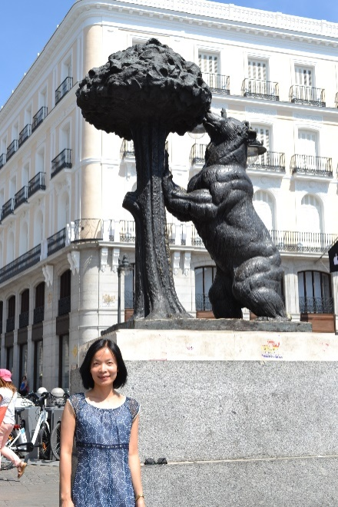
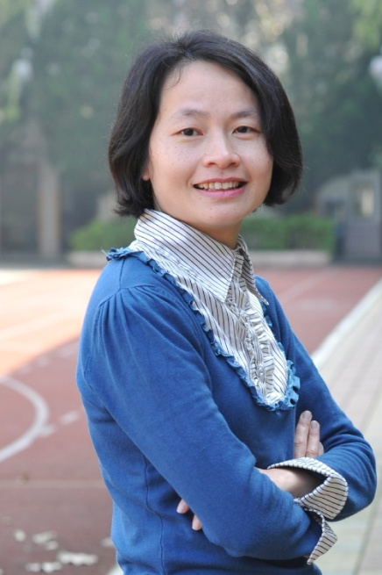
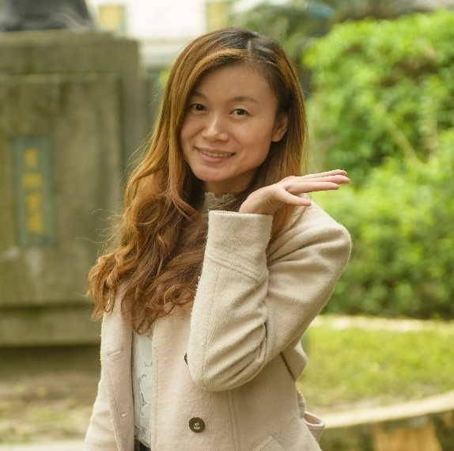
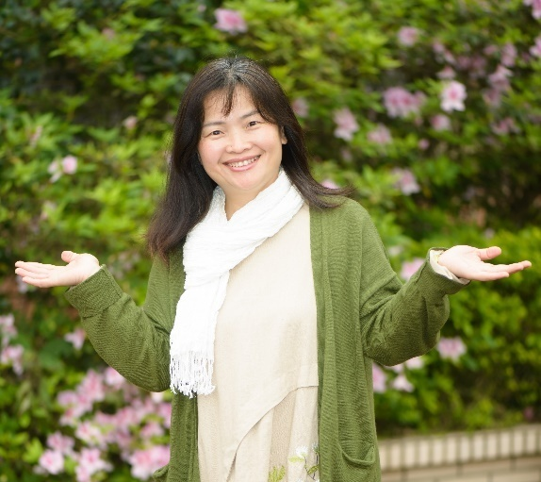
學務處夥伴
訓育組長 吳春宜
體育組長 郭文香
衛生組長 劉秀琴
護理師 李舒嫻

Slide 19

學務處重要工作
重要行事報告
交通安全
校園安全
學務處
志工服務
導師
健康促進
環境教育
社團活動
生活教育

Slide 20

一、重要行事報告
學務處一學年的重要活動
上學期：新生入學、班親會、運動會、
新生健檢 、流感預防注射、 遠足、
小鐵人競賽等
下學期：戶外教育活動、親職教育日暨
藝術展演 、自治市長選舉、畢業典禮、
跳繩競賽等
多樣的課程：游泳教學、社團、暑期營隊

Slide 21
二、交通安全
交
通
規
則
交通志
工
車輛迴轉
路邊停車
示範表率
節能減碳

Slide 22

三、志工服務
三、志工服務
(防疫入校說明)
志工
召募
志工
分組
志工
成長
志工
聯誼
交 通
圖 書
故 事
輔 導
護 理

Slide 23
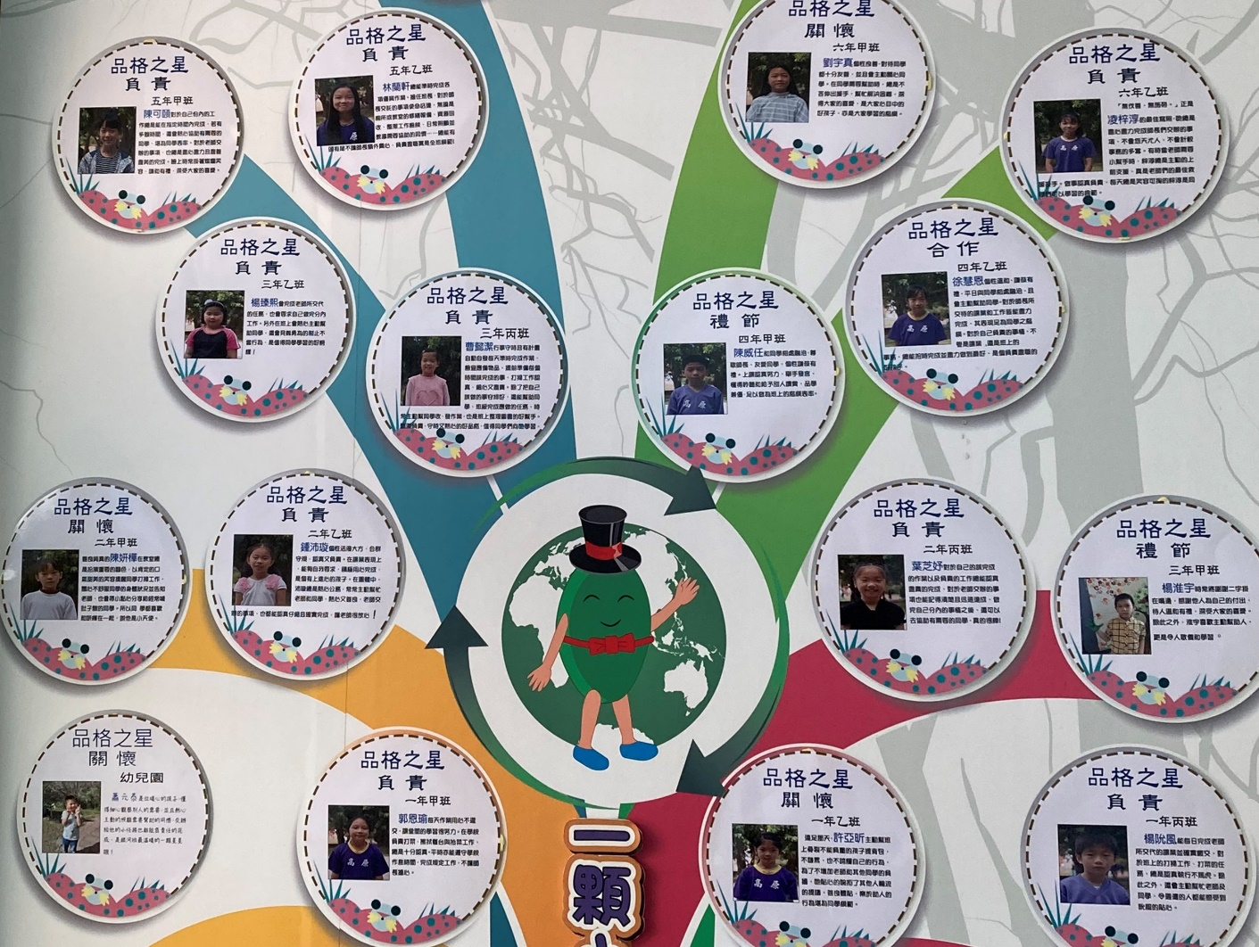
四、生活教育
規律作息
人際關係
公德心
生活品格
的養成

Slide 24
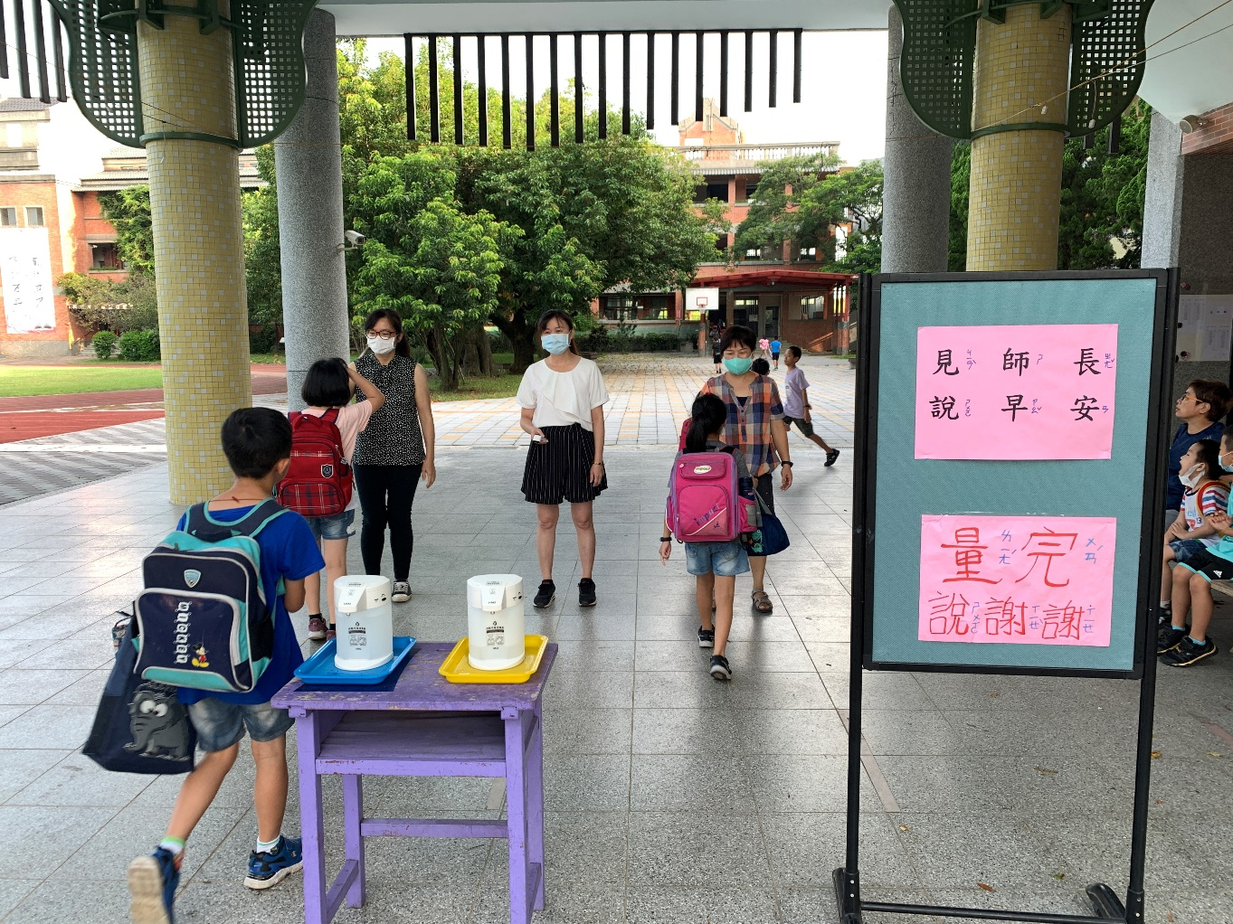
五、健康促進
防疫新生活
營養教育
飲食習慣
豐富早餐
每日運動
視力口腔
檳榔菸害

Slide 25
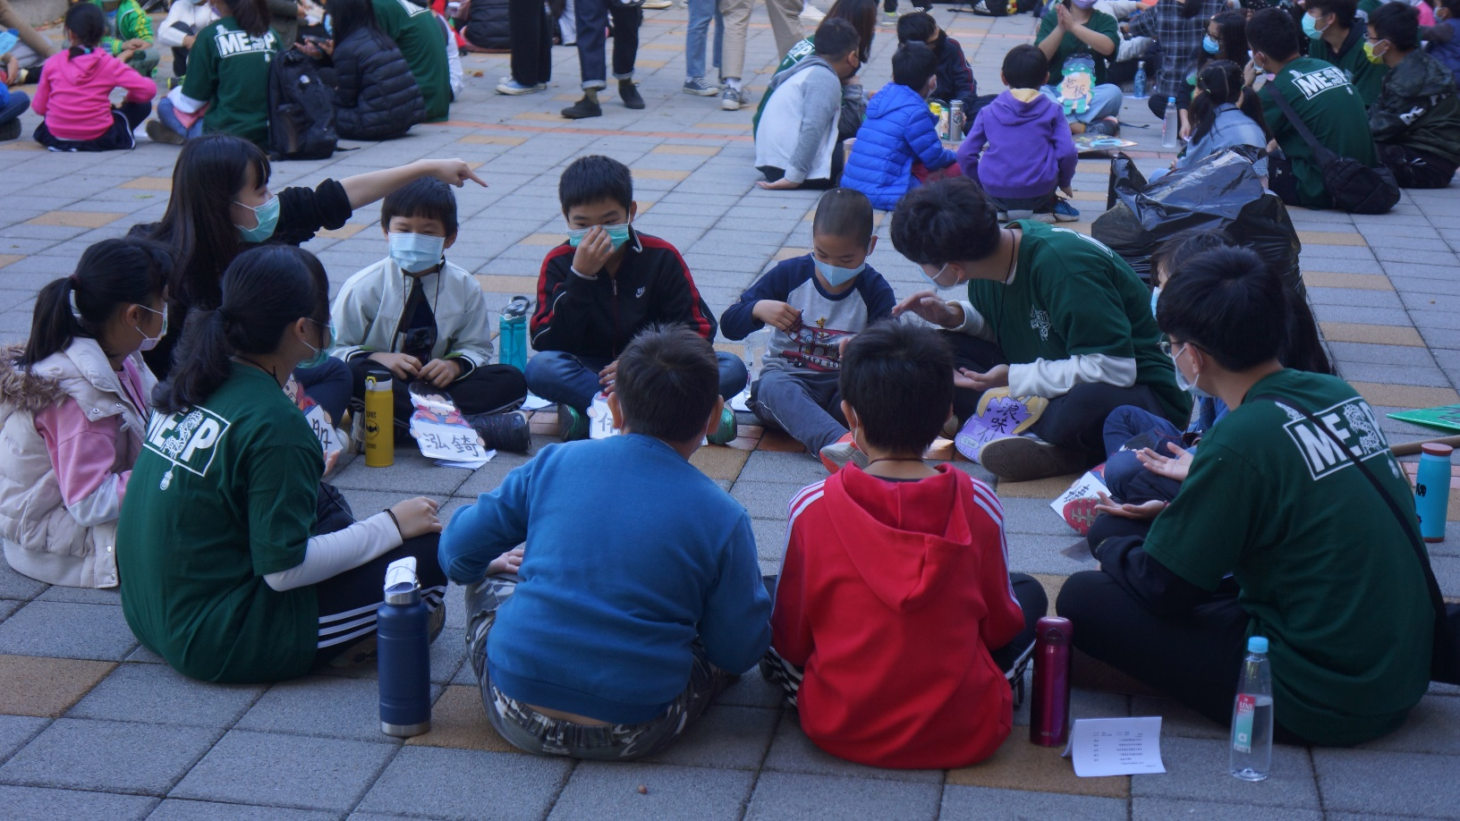
六、社團活動
平時社團
弦樂團
好玩黏土
直排輪
跆拳道
桌球
美術與漫畫
足球
兒童舞蹈
科學佳
快樂小木匠
MV熱舞社……
寒暑假社團及營隊

Slide 26
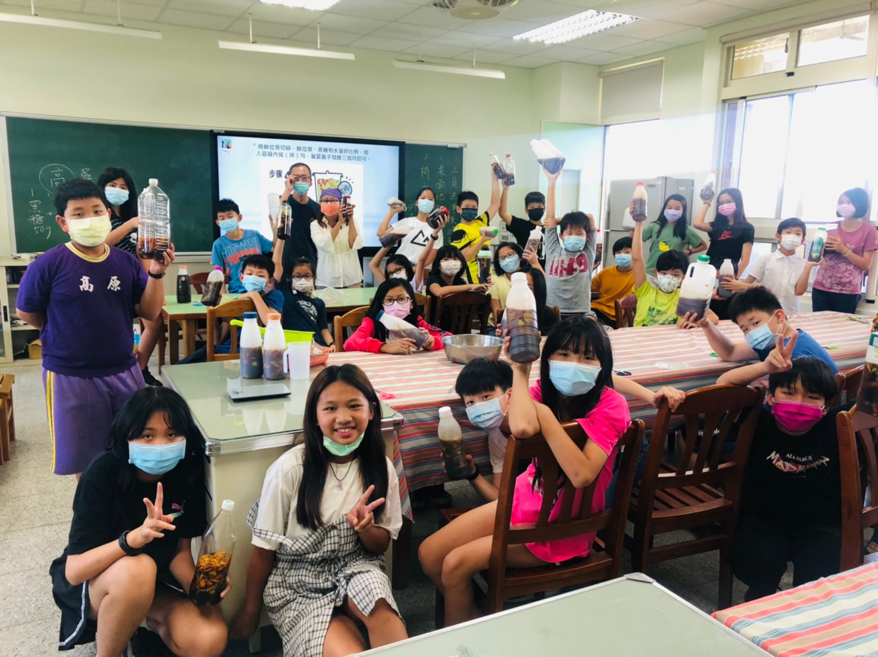
七、環境教育
垃圾分類
資源回收
減塑生活
節能減碳
生態教育
空品宣導

Slide 27
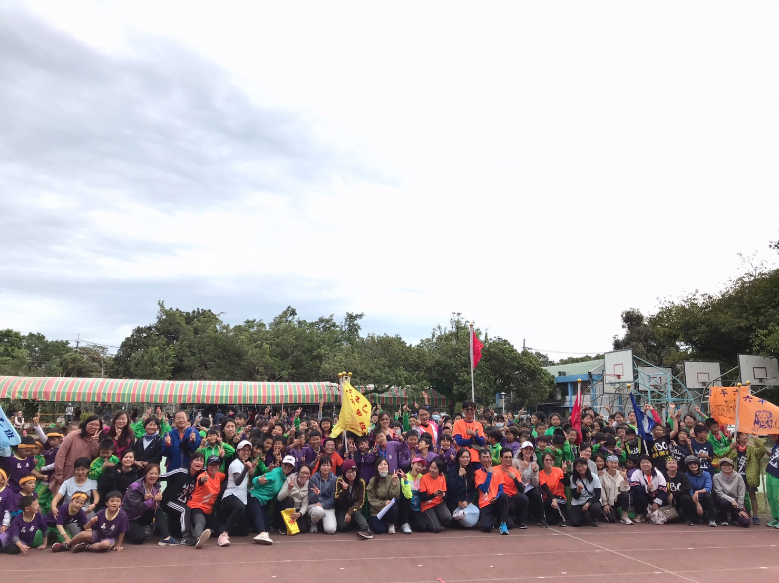
八、導師
導師的角色
導師的功能
導師的期望
特殊的需求

Slide 28
九、校園安全-門禁管理
來賓請至警衛室登記換證，進出校園請佩戴識別證
親友辦理會客，警衛將先查證身份及詢問到校事由，通知班級導師或代理人員，避免家屬直接入班，將由行政辦公室人員等陪同學生與訪客見面。
學生因身體不適需由家長接離校，請家長配合於警衛室前等候，待警衛通知導師，協助學生完成請假手續再行接離，避免學生獨自在前庭等候多時；如需至健康中心，也請稍候由警衛或行政辦公室人員帶領。
如因特殊需要需長期提早離校，請辦理「提早離校申請書」，並配戴識別證於前庭等候。
目前因防疫非常時期，家長暫不入校
(除特殊或緊急情況)

Slide 29
十、結語
健康活潑
有禮有品
高原
兒童
多元學習
快樂成長

Slide 30

總務處主要工作報告
總務處
一、地
二、人.事
三、物
四、$

Slide 31

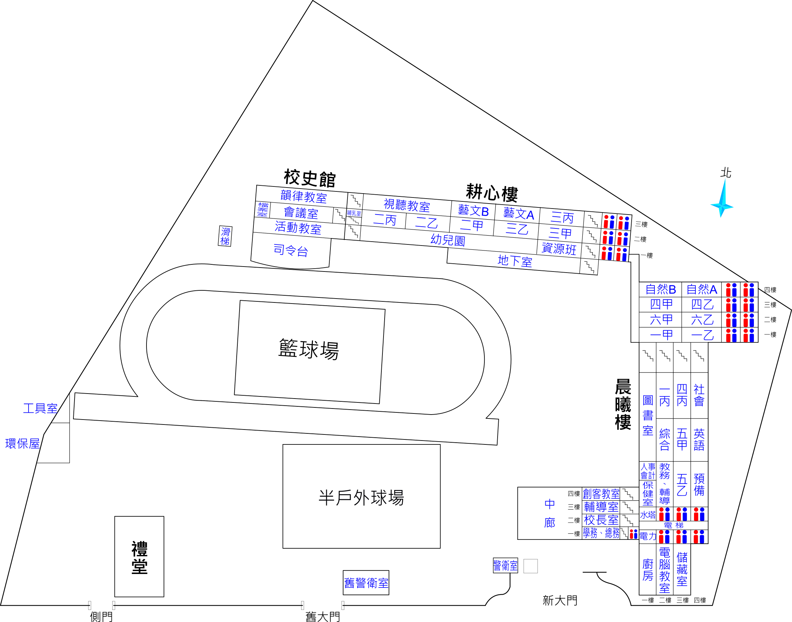
一、地
(一)學校平面圖
校史館
耕心樓
新校舍-晨曦樓
半戶外球場
警衛室

Slide 32

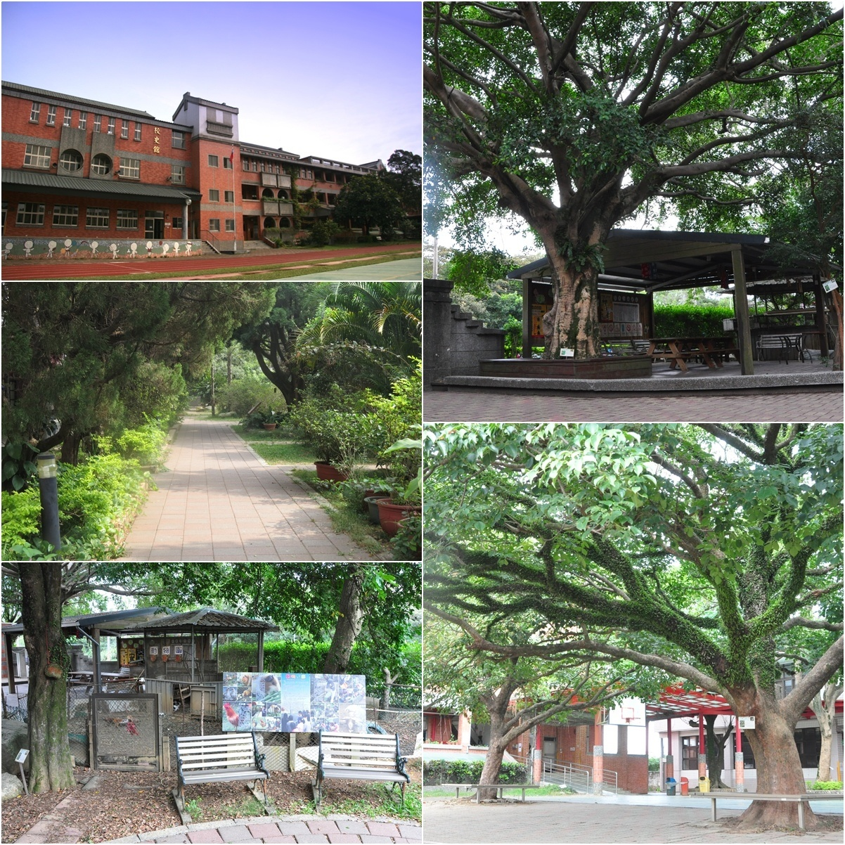
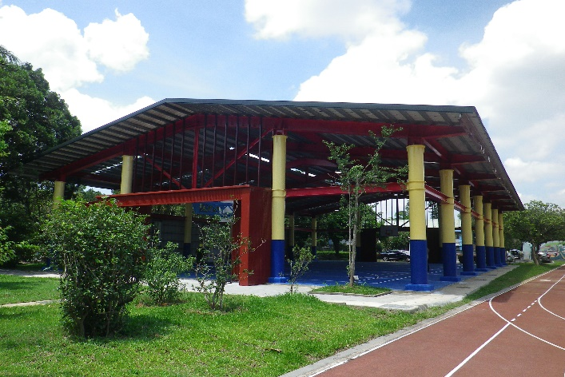
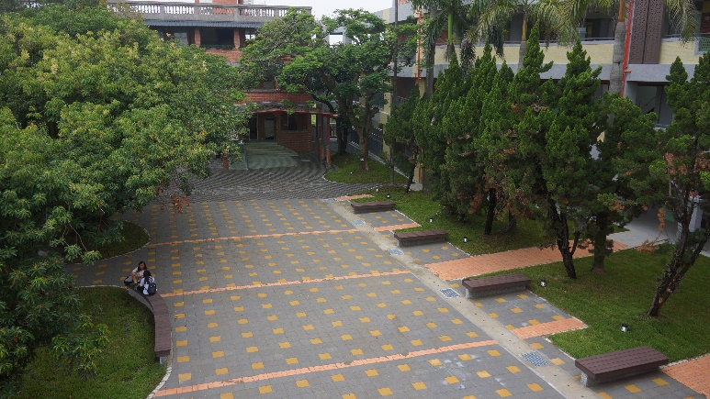
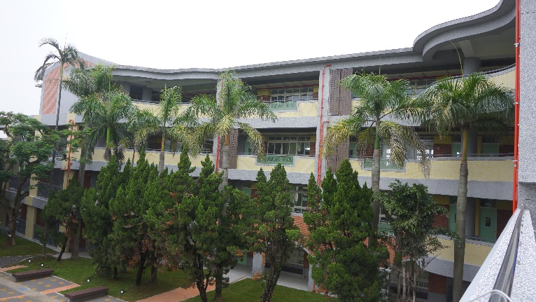
(二)優雅的校園環境

Slide 33
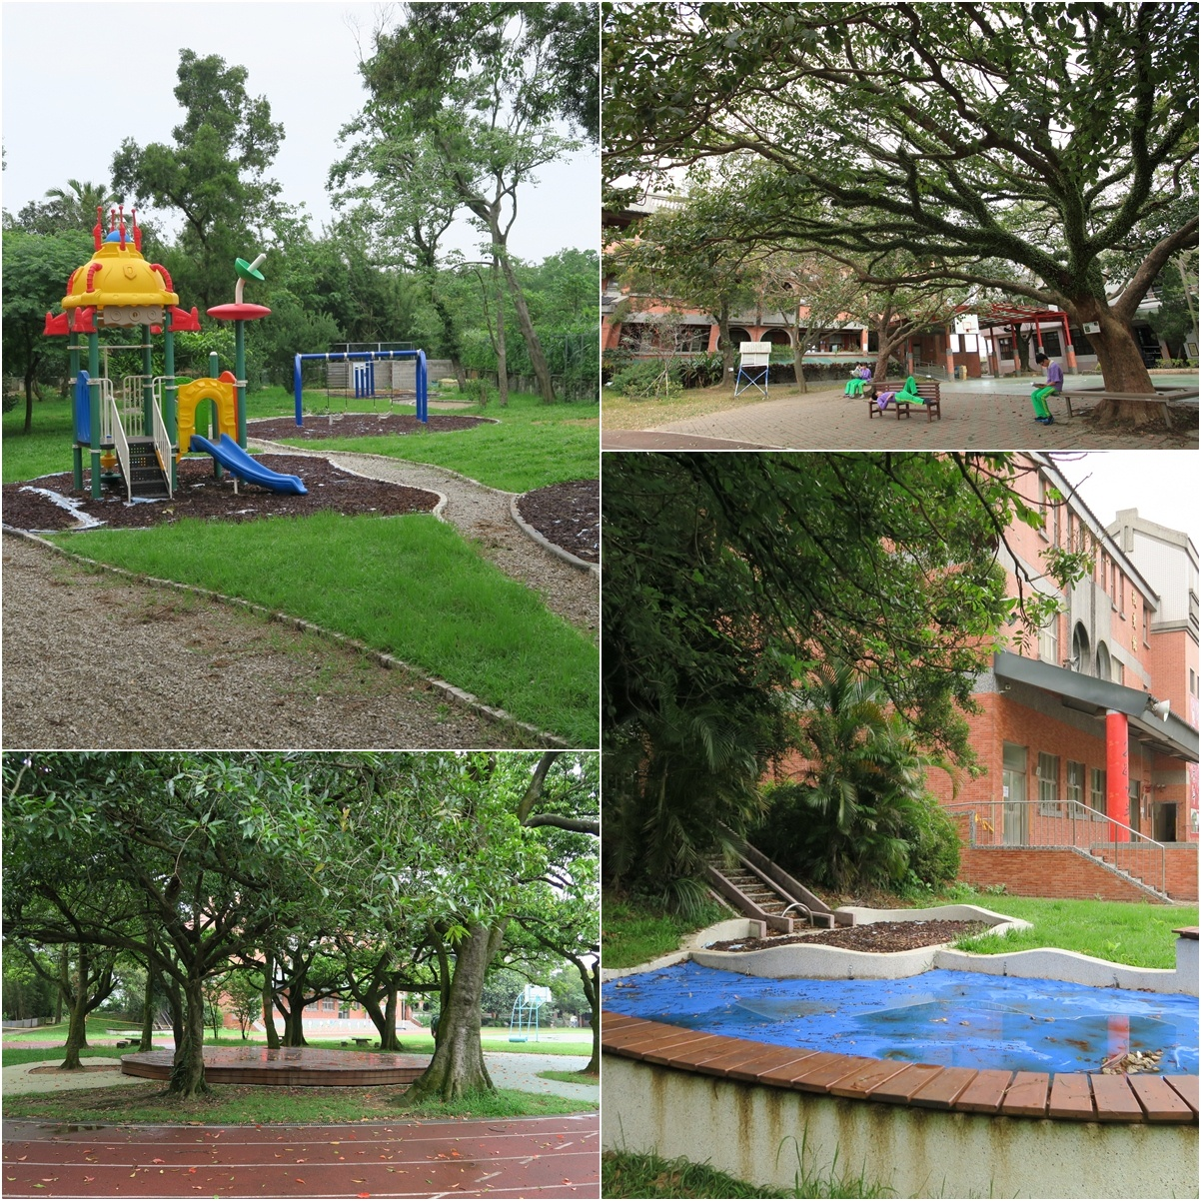
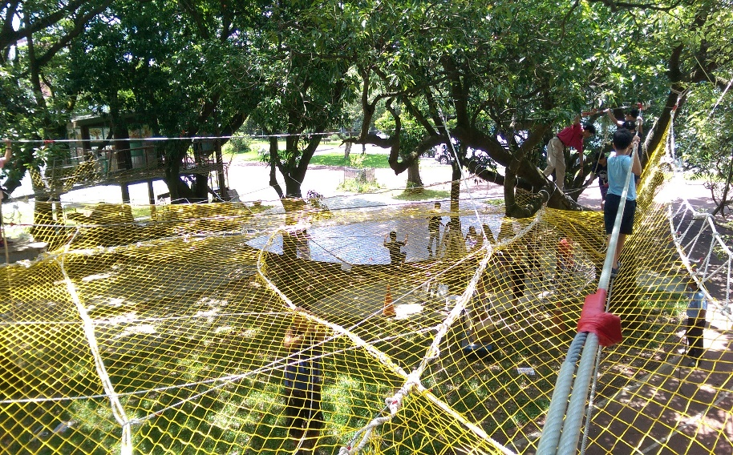
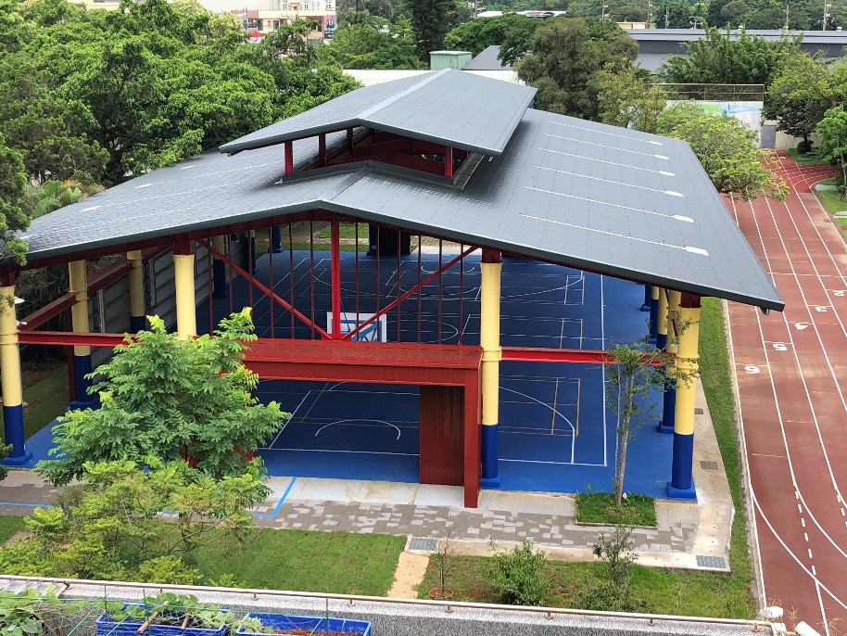
(三)孩子的活動空間

Slide 34
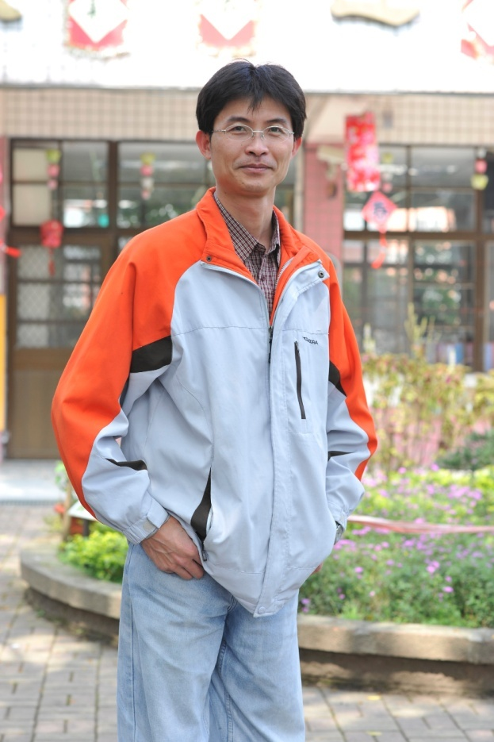
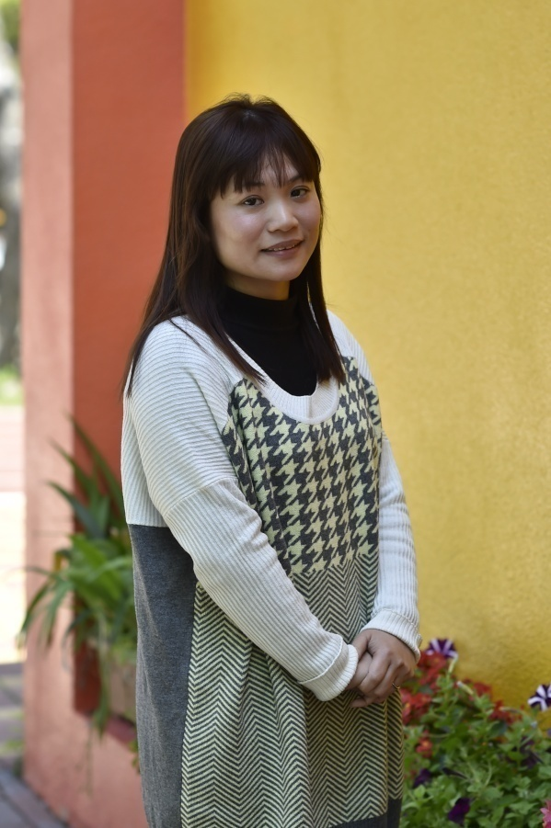
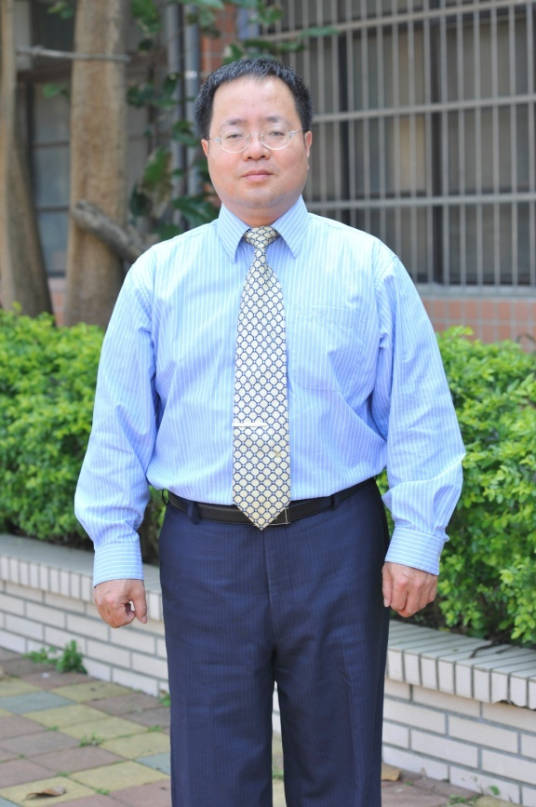
二、人、事
(一.1)最佳助手
事務組長(陳勇助老師)
出納兼午餐執秘(林信治先生)
文書組長兼導師(謝百泠老師)

Slide 35
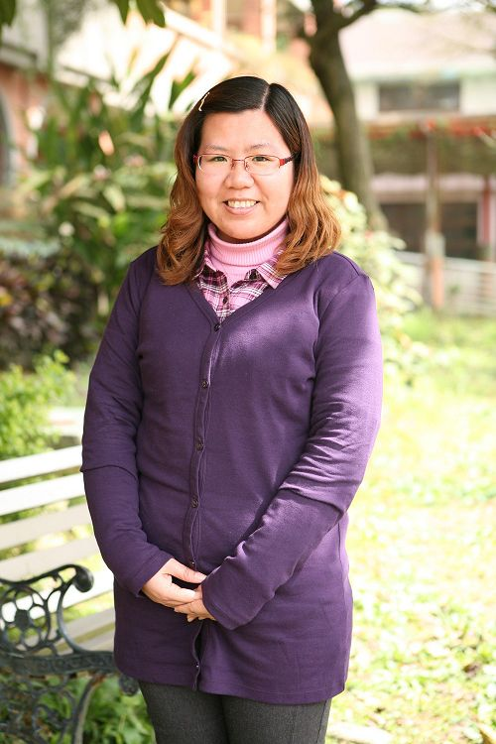
(一.2)最佳助手︰幹事
林信治(信治叔叔)
張郁樺(郁樺姐姐)
出納︰相關收費事宜
圖書館管理
協助閱讀活動推展

Slide 36
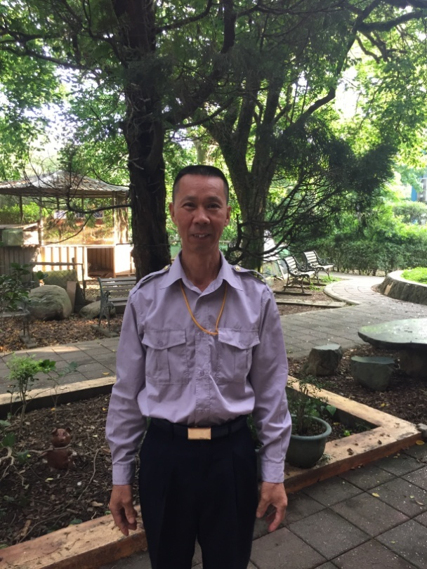
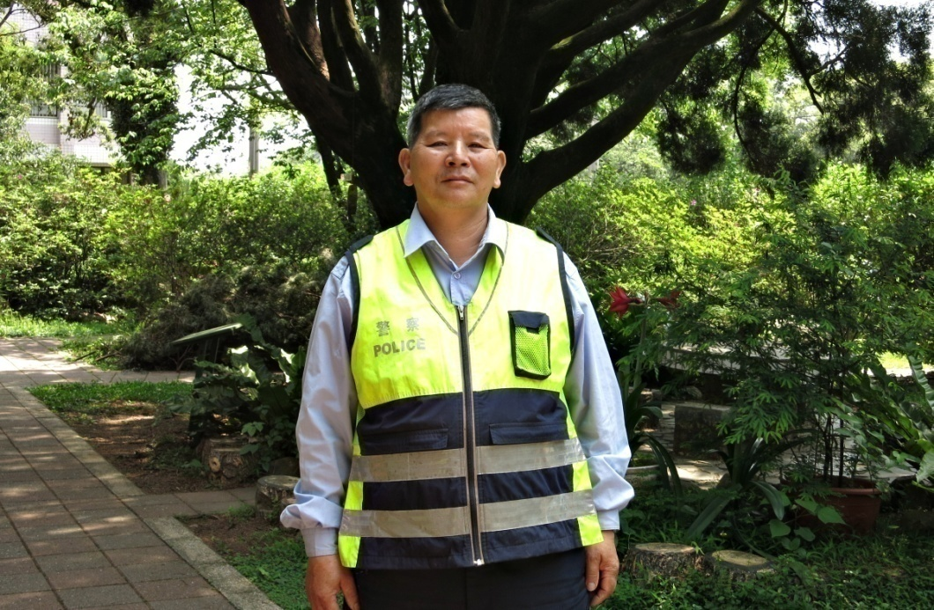
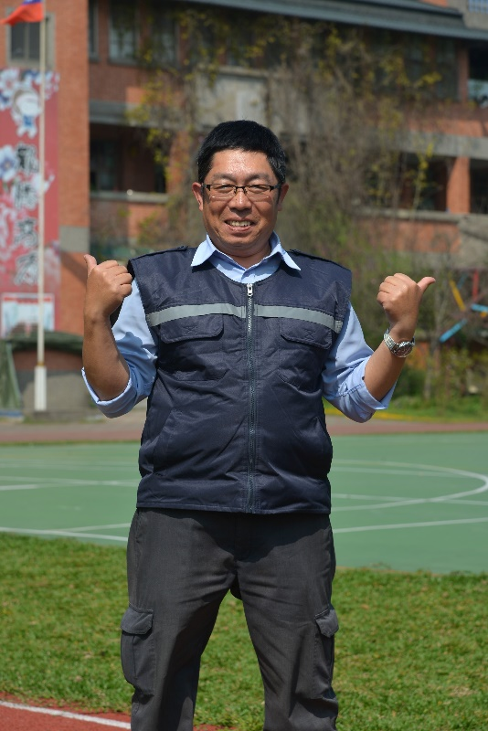
(二)孩子安全的守護神︰警衛先生
黃文修先生(黃叔叔)
3.校園安全事宜
4.其他交辦事項
徐德言先生(徐叔叔)
楊錦堂先生(楊叔叔)
1.上放學交通指揮
2.學校門禁管制
1.交通安全指揮，
2.校園安全巡查

Slide 37
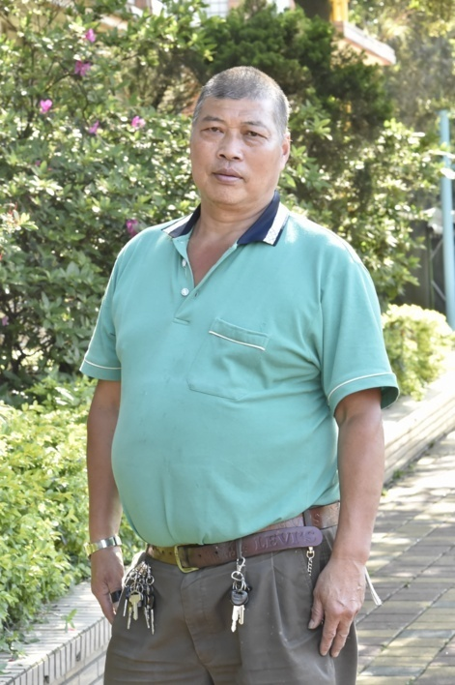
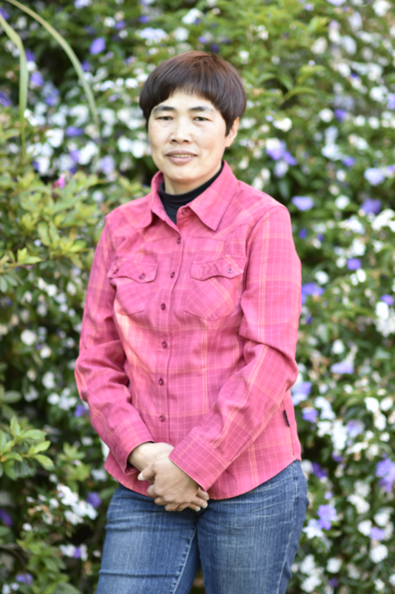
(三)高原魔法師︰工友
彭明正(彭叔叔)
徐月桂(月桂阿姨)
1.學校器材修繕
2.花木修剪
1.運動服訂購
2.學生生活處理

Slide 38
三、物
設備
維修
工程

Slide 39
四、經費
註冊事宜
註冊須知與註冊減免申請(9/7前提出並附佐證資料交給導師)
預計9/18(五)發放註冊繳費通知單。
繳費地點：聯邦銀行櫃檯(免手續費) 、
四大便利商店(10元手續費) 。
繳費時間：依繳費單所示
繳費項目：家長會費、學生團體保險費、教科
書費、簿本、美勞材料、學用品、
午餐費(每月800元)
詢問專線：4717009-540 出納 林信治

Slide 40
五、其它(重要工程報告-1)
110年度已完成工程：
非山非市-跑道修繕工程：110年4月驗收完成。
半戶外球場新建工程：110年6月驗收完成，7月使照核准。
110幼兒園增班：110年6月驗收完成。
110幼兒園增班教學及行政設備：110年6月驗收完成。

Slide 41
六、其它(重要工程報告-2)
待完成工程：
110國小兒童遊樂場改善：暑假開工，施工中，預計9月底完成。
110年度什項修繕-晨曦樓通廊走廊增設鋁窗工程：暑假施工，9月初完工。
110建置無線網路與設備：9月7日開標，10月初完成。
109幼兒園公共化遊戲場改善計畫：預計9月下旬發包，11月初完工。
班級冷氣+電源改善：暑假中施工，預計10月初完工(開學後假日施工)。
太陽光電工程：市府統一發包，預計10月動工，完工期尚未知。

Slide 42
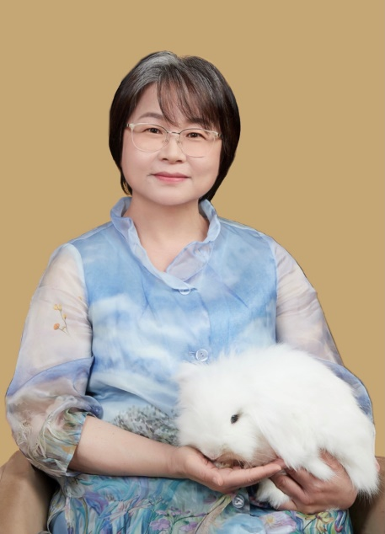
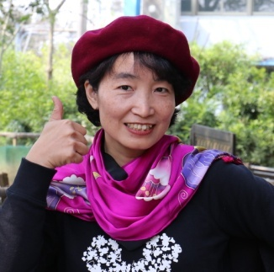

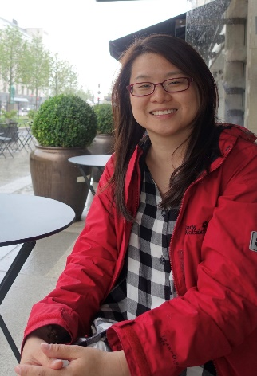
輔導室
一人工作室
萬人來相助!
輔導主任
石彩萍
兼輔老師
資源班老師
鄭喬心
林素君
楊小青
輔導室 4717009#610
資源班 4717009#640

Slide 43
有獎徵答時間
1.曾擔任桃園市義務張老師
2.曾獲頒桃園市師鐸獎
3.曾擔任高原弦樂團指揮
4.女兒曾榮獲歐巴馬總統獎
5.實地觀摩美國高國中小教育5年
哪一句是假的
?

Slide 44
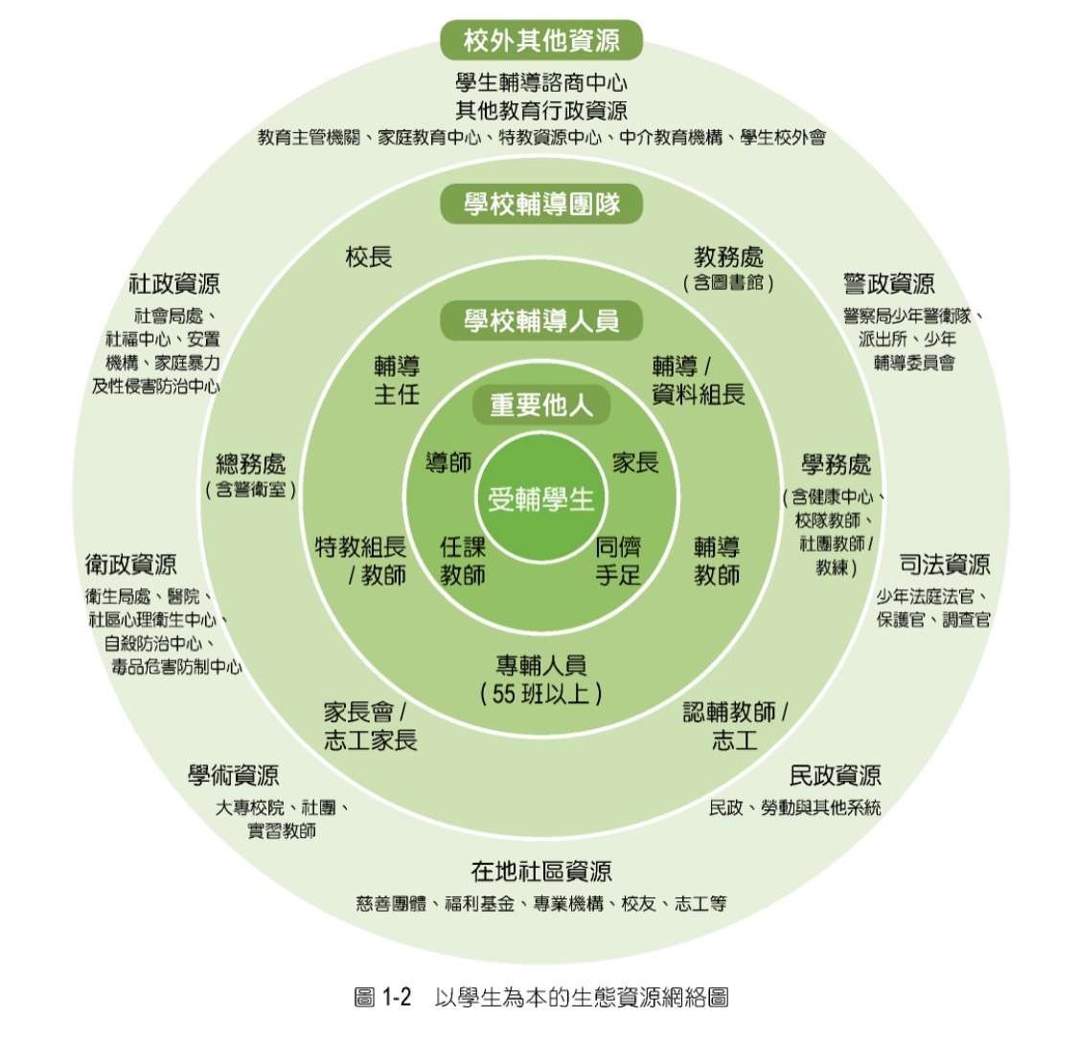
輔導室
一人工作室
萬人來相助!

Slide 45
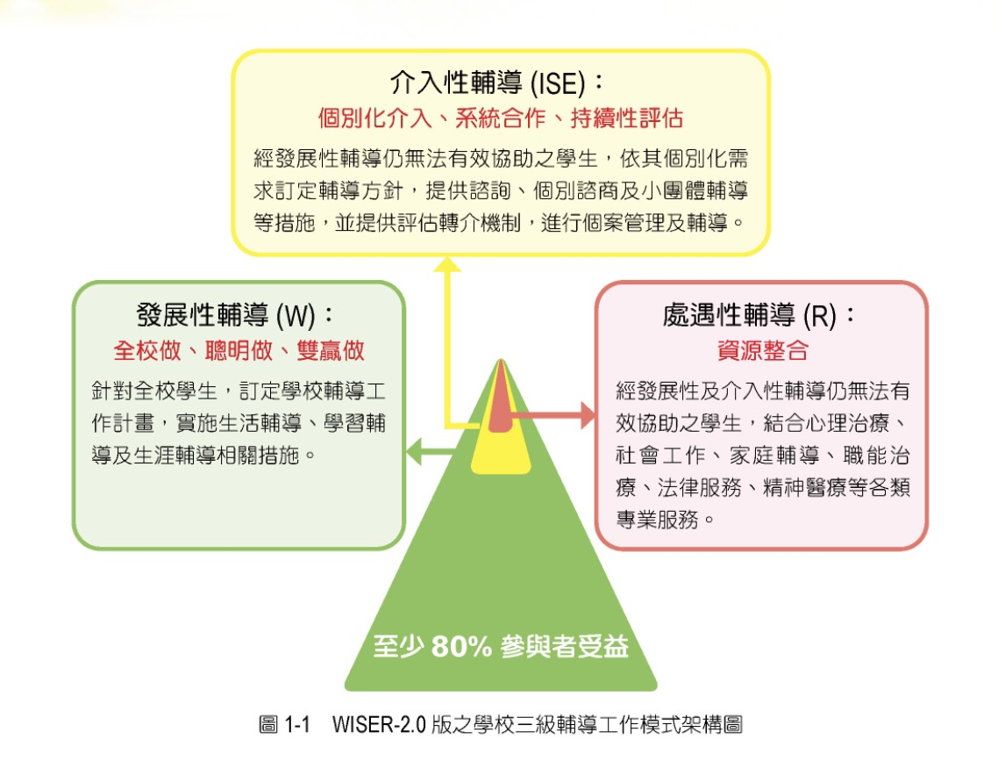
輔導室
一人工作室
萬人來相助!

Slide 46
輔導室任務-輔導/特教
擬定執行年度輔導工作計畫
迎新活動/新生始業輔導
定向輔導(期初轉學生)
生命教育
性別平等教育
家庭教育/線上評鑑(6月底)
祖父母節宣導
教育優先區
設置學生輔導工作委員會
設置家庭教育委員會
兼輔教師超鐘點/經費預算
輔導室/諮商晤談室規畫設置
三級輔導運作
教師研習(家教/兒保/性平…)
輔導相關會議(個管/編班前置…)
認輔制度/輔導及家訪紀錄
中輟生復學輔導
兒童少年保護輔導
生涯(升學)輔導/講座
目睹家暴/霸凌/高風險輔導
個別/小團體/團體輔導
輔導人力徵聘/名冊/核算
個案管理評估通報
品格孝親/親職教育/運動會…

Slide 47
輔導室任務-輔導/特教
特殊教育推行委員會期初期末會議/執行
疑似特殊教育學生提報鑑定及安置
特殊教育通報系統
特教專業團隊申請
身障生教科書補助申請
課發會提案英語CD補助申請
身障生交通費補助申請
特教助學金申請
特教經費預算規劃核銷
特殊教育評鑑(10月)
特教知能研習(教師/家長)
特教導師費超鐘點費轉正
特教生班遊活動
特教宣導月(11月)
編班前置會議(適性導師)
雙邊會議(特教生教師群)
IEP會議(個別化教學計畫)
資源班月會(行政/課程教學)
資源班新搬遷教室配置
轉銜服務(幼升小/小生國)

Slide 48
輔導室主題宣導
輔導
生命教育
目的:發展、預防、治療
類型:心理輔導、行為輔導
功能:自我了解、自我悅納、
生活適應、解決問題、
人際關係、生涯規劃、
發展潛能、增進生理健康
「唯有了解才會關心，唯有關心才會行動，唯有行動，生命才有希望。」 ～珍古德
境教：校園環境的營造對學生產生潛
移默化的效果(食農、生態池、
象龜…)
身教：教師在課堂及校園中的身教成
為學生的楷模(感恩、尊重…)
活動安排:結合5月感恩月
性別平等教育
家庭教育
融入課程「情感教育」、「性教育」、「性別尊重」、「校園性別事件防治教育」…
每學期實施相關課程或活動至少4小時
教師研習
教育部性別平等教育全球資訊網
內涵:親職、子職、性別、婚姻、失親、倫理、多元文化、家庭資源與管理……
迎新、班親會、運動會、親職教育日、教育優先區……

Slide 49
輔導室特教宣導
特殊教育
類別：(1)身心障礙學生
(2)資賦優異學生 (一般智能、創造能力)
身心障礙鑑定與安置
(一)身心障礙鑑定安置，每學年辦理3次，申請時間每年12月、3月及9月
身心障礙教育福利服務
(一)身心障礙學生交通費與書籍費、獎助學金【名額有限，依條件錄取】
(二)身心障礙學生及身心障礙人士子女學雜費減免補助
桃園市特殊教育諮詢服務
(一)南區特殊教育資於中心〈興南國中〉03-4624993〈中心專線〉
(二)北區特殊教育資於中心〈東門國小〉03-3394572分機810、826-832
融合教育／11月特教宣導月

Slide 50
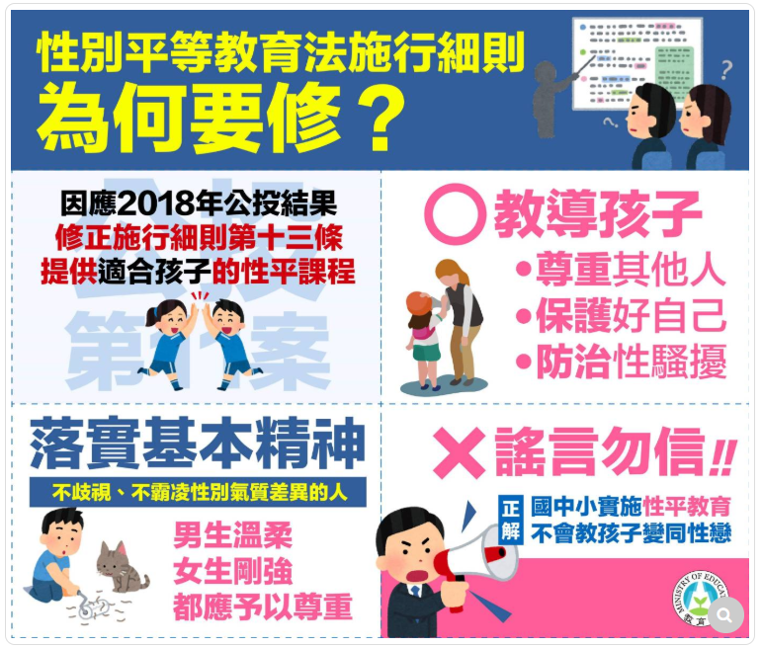
性別平等教育宣導
108年4月2日修訂性別平等教育法施行細則
[修正]第十三條 本法第十七條第二項所定性別平等教育相關課程，應涵蓋情感教育、性教育、認識及尊重不同性別、性別特徵、性別特質、性別認同、性傾向教育，及性侵害、性騷擾、性霸凌防治教育等課程，以提升學生之性別平等意識。

Slide 51
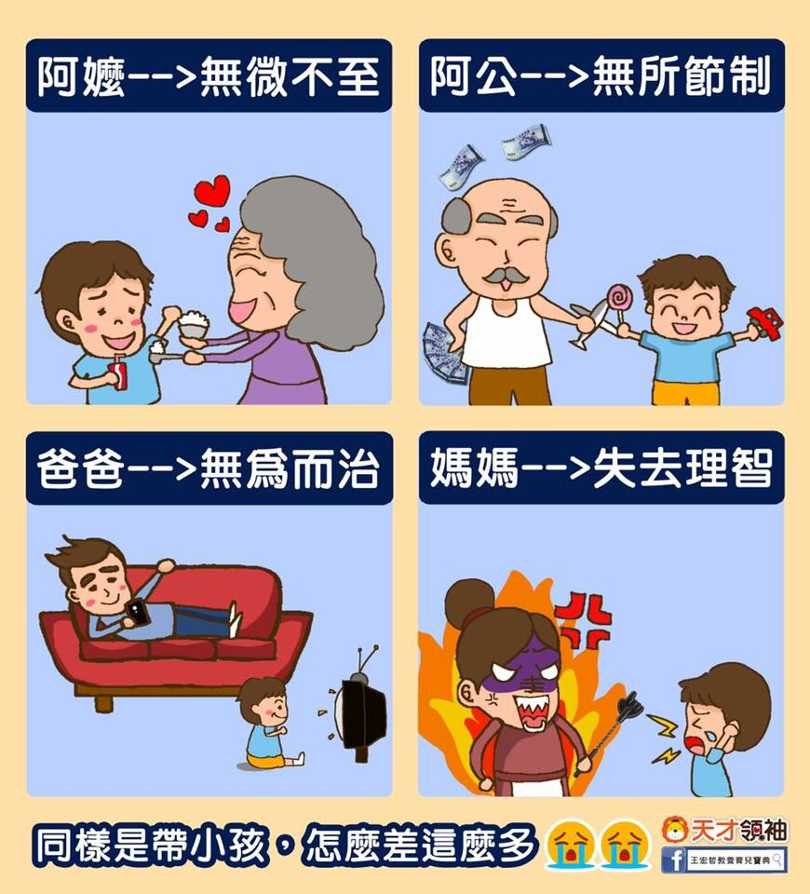
家庭教育宣導
身教重於言教
多陪伴、傾聽關懷
多參與學校活動
營造溫馨的家庭氛圍
你是孩子的重要他人
用放大鏡看優點
父母的保存期限只有10年
孩子的童年只有一次
不忘初心
〜每段幸福都要把握〜

Slide 52
親職教養分享(一)
動物王國選大王
  動物王國要選大王，動物們覺得奔跑、游泳和飛行，是動物最重要的三個技能，於是就辦了比賽，依照奔跑、游泳和飛行三項的總分，最高的擔任國王。賽前呼聲最高的是獅子、鯨魚和老鷹。
  你們知道誰才是真正的大王嗎？
  是鴨子。鴨子每項40分，總分120。
  獅子、鯨魚和老鷹，都是單項一百，兩項零分。
全方位的鍛鍊與學習，才能有最好的吸收和最大的成就。

Slide 53

親職教養分享(二)
小一開學家長不能入校 孩子「分離焦慮」怎麼辦？
疫情下上學去！小一新生父母該知道的6件事
陪「兒」「女」走過幼小銜接，方法不一樣！
牽一隻蝸牛去散步
「我和我的孩子」一本給家長的手冊
培養獨立、生活自理的能力!

Slide 54
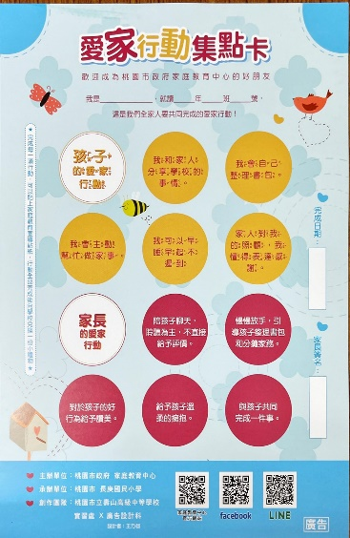
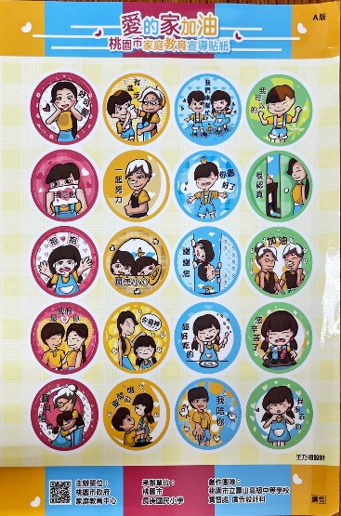
新生開學禮
開學禮袋+口罩(高原國小輔導室)
  「我和我的孩子」一本給家長的手冊
親子「愛家行動集點卡」(家庭教育中心)
  集滿貼紙兌換小禮物
文具包(教育局)
文具盒(高原國小)
乖乖(高原國小)
客製化專屬跳繩(高原國小)
高原師長心意滿滿的<開學迎新活動>!

Slide 55
輔導室愛的小叮嚀
新生家長座談會的簡報和錄影檔
會上傳高原國小校網首頁110新生專區
9/1(三)開學迎新日記得將新生資料袋內表單填妥，報到時一併繳交。
礙於防疫規定，也維護全校師生安全，九月一日星期三開學迎新日當天，新生家長及訪客請勿進入校園，感謝您體諒!
若寶貝在校門口有分離焦慮，請您溫和而堅定地告訴孩子:「中午12點一定準時來接你/你回家!」接下來就交給我們吧!

Slide 56

相逢自是有緣
親師生齊心，共創三贏、共迎美好!
溝通與交流
熱烈歡迎您和您的小寶貝加入高原大家庭!

